Slide 1



REVIEW LAPORAN DATA RUTIN
TH 2020 -2021
PROVINSI RIAU

Slide 2


1. DATA PRIORITAS

Slide 3
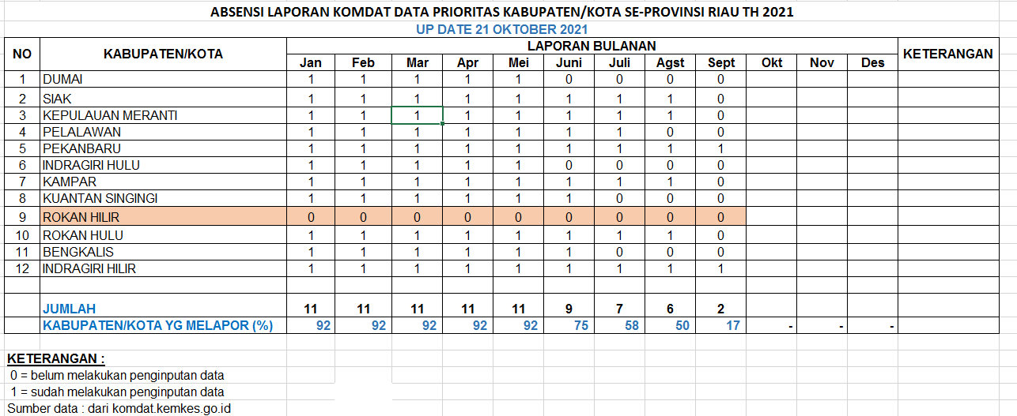

Slide 4
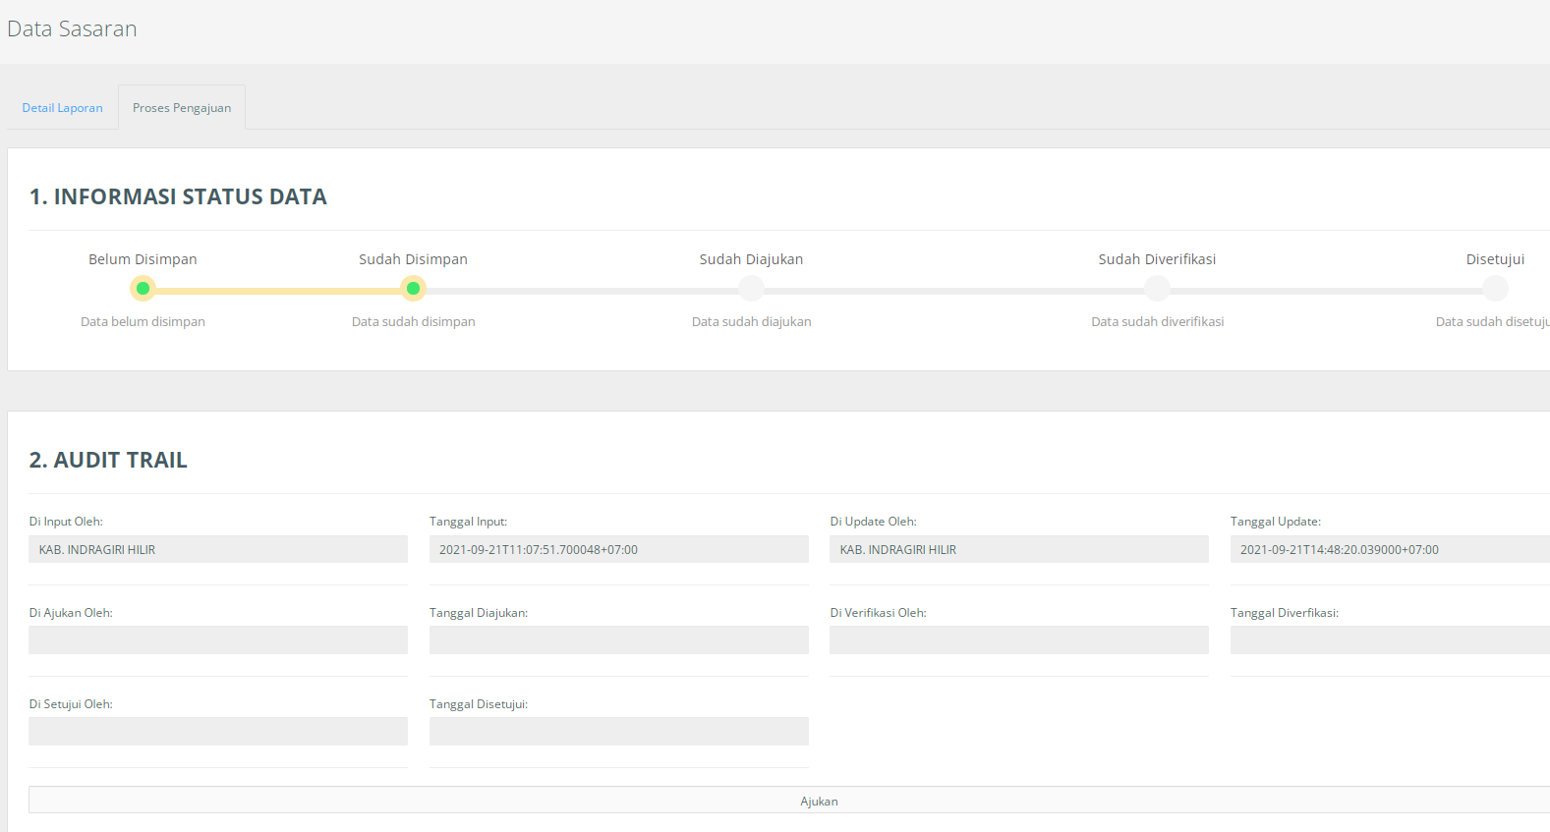
Belum diajukan permintaan utk verifikasi

Slide 5
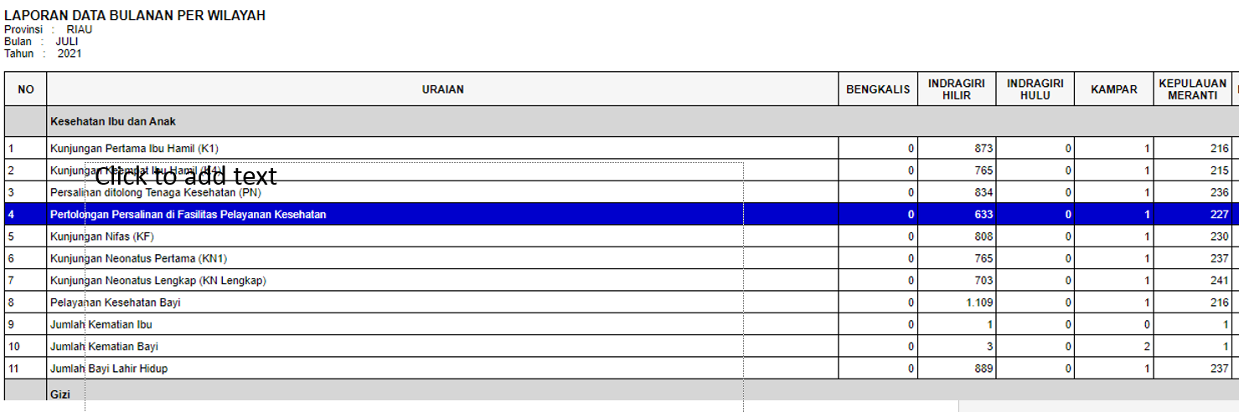

Slide 6
3. PROFIL KESEHATAN 2020

Slide 7
REKAP ABSENSI PROFIL KABUPATEN/KOTA TH.2020 ok
NO. | KABUPATEN/KOTA |  | ABSENSI |  | KETERANGAN
 |  |  | SOFTCOPY | HARDCOPY
1. | Kuansing |  | 0 | 0 | Draf / Belum selesai
2. | Indragiri Hulu |  | 1 | 0 | hardcopy belum diterima
3. | Indragiri Hilir |  | 0 | 0 | Draf / Belum selesai
4. | Pelalawan |  | 1 | 1 | Lengkap
5 | Siak |  | 0 | 0 | Belum selesai/draf
6 | Kampar |  | 1 | 1 | lengkap
7 | Rokan Hulu |  | 1 | 0 | hardcopy belum diterima
8 | Bengkalis |  | 1 | 0 | hardcopy belum diterima
9 | Rokan Hilir |  | 1 | 0 | hardcopy belum diterima
10 | Pekanbaru |  | 1 | 0 | hardcopy belum diterima
11 | Dumai |  | 1 | 1 | lengkap
12 | Kep.Meranti |  | 1 | 0 | hardcopy belum diterima
jumlah |  |  | 9 | 3
Keterangan :
0 = Belum diterima
1 = Sudah diterima

Slide 8
Komponen Profil
Narasi
Lampiran
tabel ( 76 tabel )
tabel tambahan

Slide 9
2. STANDAR
PELAYANAN MINIMAL

Slide 10
DUKUNGAN
Upaya Sinergis Indikator SPM Kesehatan Provinsi dan Kabupaten/kota dari Bappeda Provinsi Riau
dalam dokumen Rencana Kerja Pemerintah (RKP) dan RPJMD Tahun 2019-2024.
SK Gubernur Riau tentang pembentukan Tim Sekretaris Bersama di Tingkat Pemerintah Daerah Provinsi Riau Th 2020
SK Kadinkes Provinsi Riau tentang Tim Penerapan SPM di Internal Dinas Kesehatan Provinsi Riau Th
2019.
Penyusunan Perencanaan Costing SPM telah dilakukan di 5 (Lima) Kabupaten/Kota Kuantan Singingi, Pekanbaru, Pelalawan, Rokan hulu dan Rokan Hilir
Monitoring Dan Evaluasi capaian Indikator Implementasi SPM dilakukan secara rutin, berkelanjutan.
Koordinasi Pelaksanaan Kegiatan dan mengidentifikasi hambatan / kendala dengan Rencana Tindak lanjut per indikator secara terpadu LPLS yang terintegrasi didalam Dokumen Perencanaan Pembangunan Daerah (RENBANGDA) dengan BPBD, Dinas PMD-Dukcapil , BPS, Diskominfotik Provinsi Riau)

Slide 11
REALISASI CAPAIAN SPM KABUPATEN/KOTA
TH 2019-TW 2 TH 2021
Sumber : Aplikasi Komdat.kemkes.go.id:8080

Slide 12
RATA-RATA CAPAIAN REALISASI LAPORAN SPM KABUPATEN/KOTA SE-PROVINSI RIAU 2020
REALISASI PROGRAM 12 KAB/KOTA (100%)
REALISASI KEUANGAN 8 KAB/KOTA (66,67%)
Sumber : Aplikasi Komdat.kemkes.go.id:8080

Slide 13


RATA-RATA CAPAIAN SPM KABUPATEN/KOTA
SE-PROVINSI RIAU I-II Th.2021 (up date 14 Okt 2021)
Menyampaikan Laporan 83%
REALISASI PROGRAM 10 KAB/KOTA (83%)
REALISASI ANGGARAN 6 KAB/KOTA (50%)
Sumber : Aplikasi Komdat.kemkes.go.id:8080

Slide 14
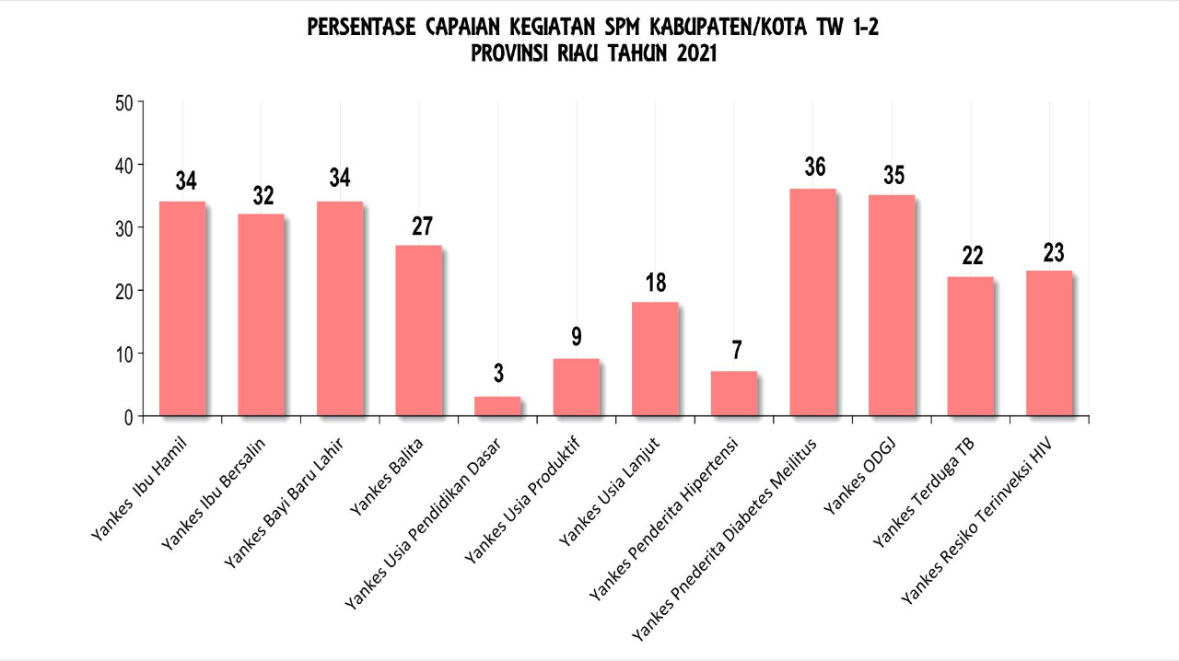
PRESENTASE CAPAIAN KEGIATAN SPM
KABUPATEN/KOTA TW 1-2 PROVINSI RIAU TAHUN 2021
Sudah Menyampaikan Laporan 10 Kab/kota (83%)
RATA-RATA CAPAIAN 23%
Sumber : Aplikasi Komdat.kemkes.go.id:8080

Slide 15
CAPAIAN SPM KAB / KOTA
TAHUN 2020

Slide 16
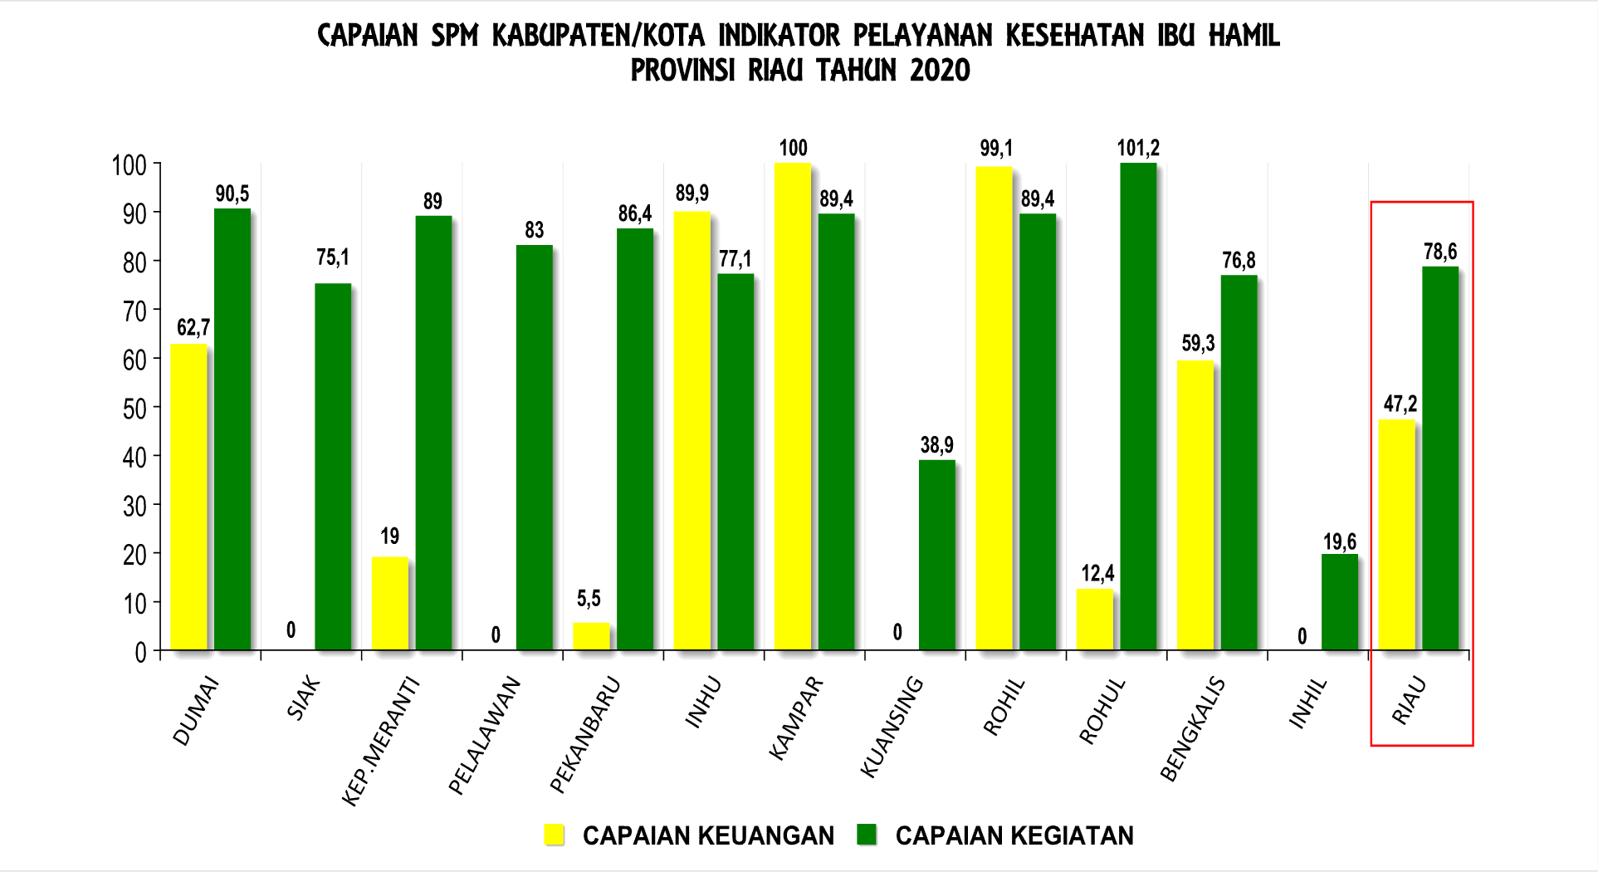

Slide 17
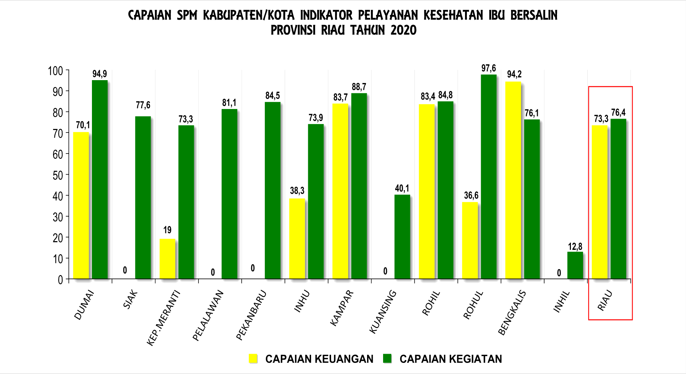

Slide 18
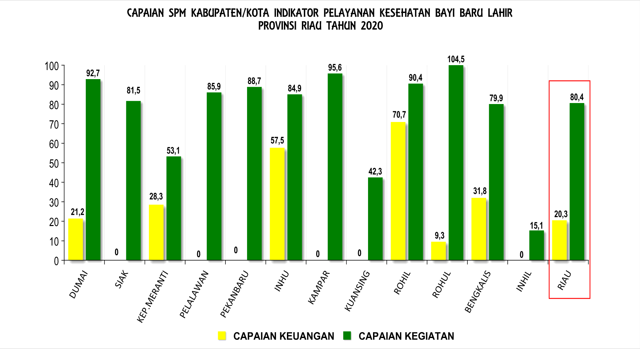

Slide 19
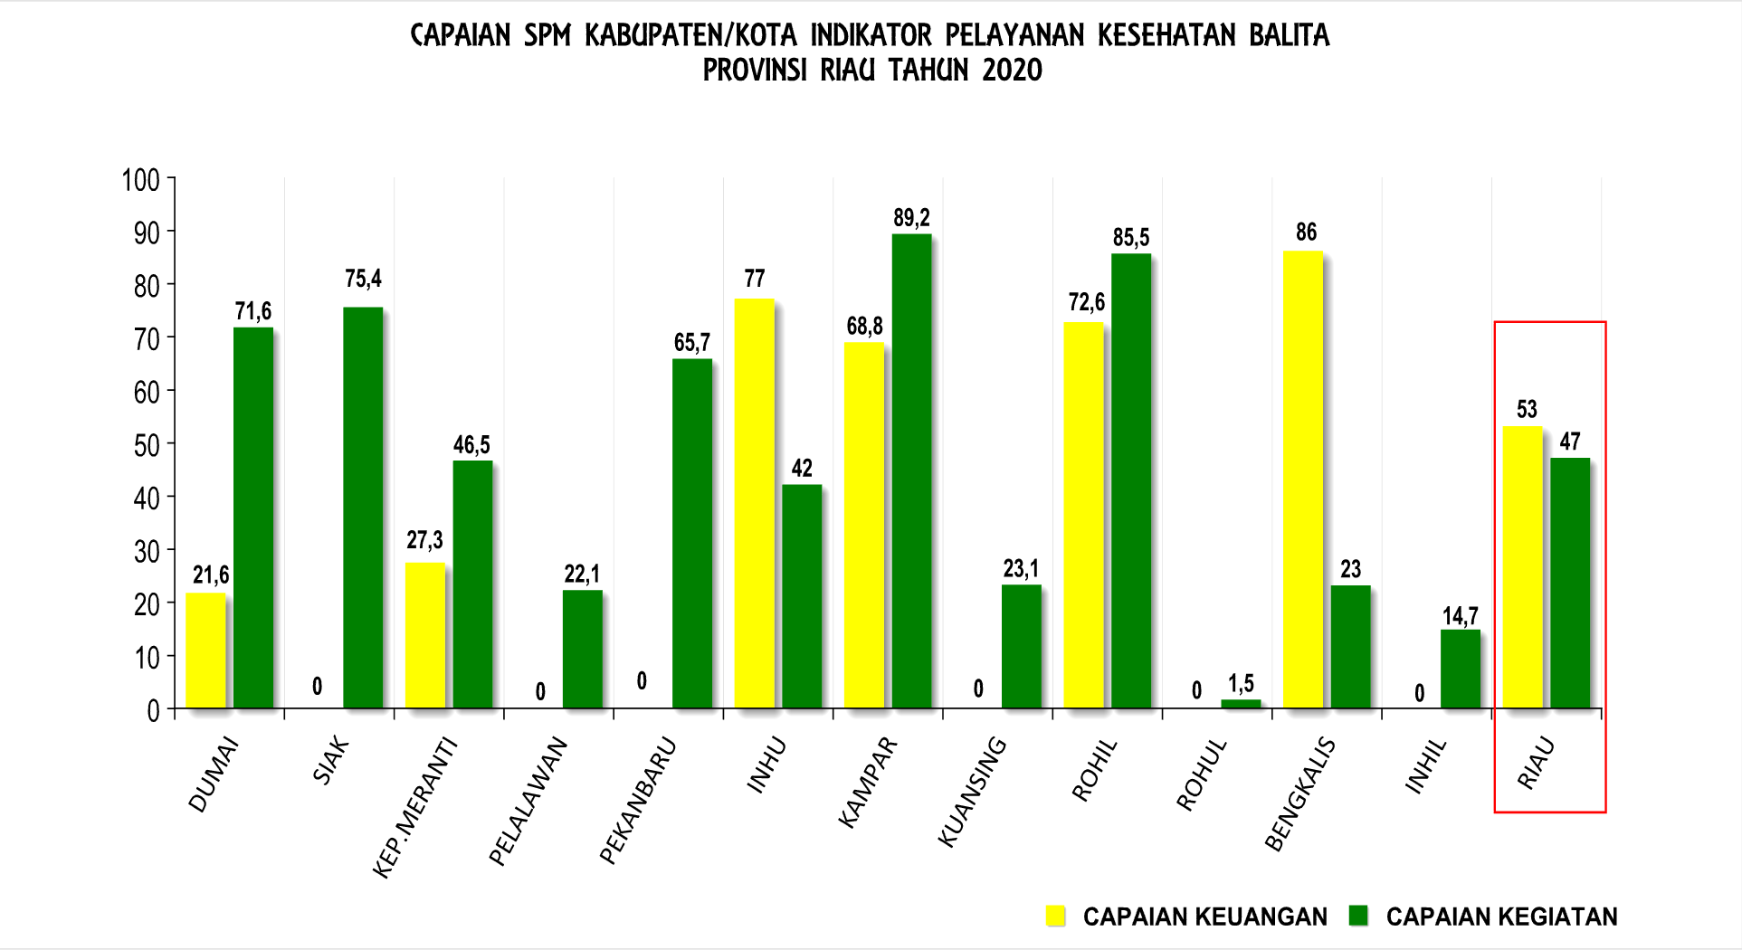

Slide 20
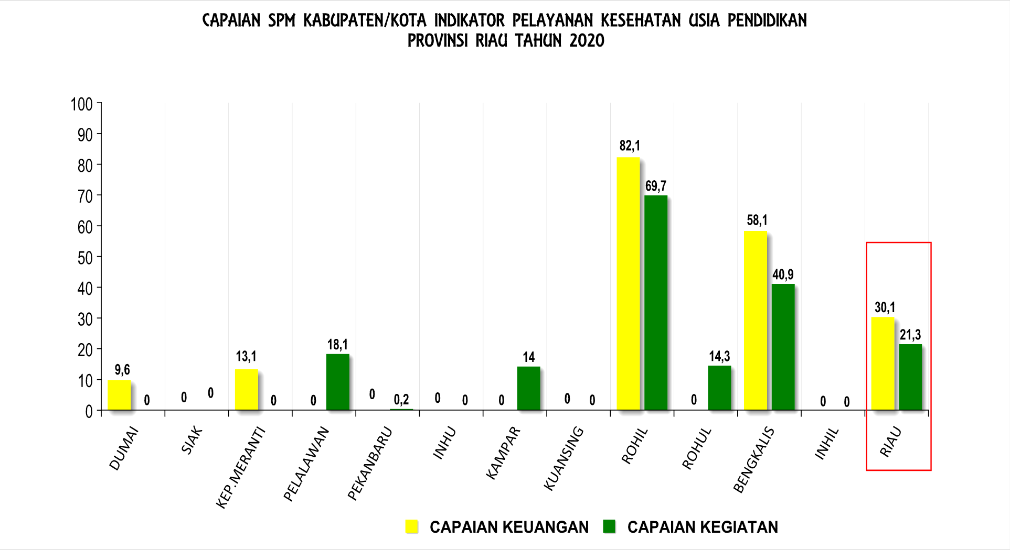

Slide 21
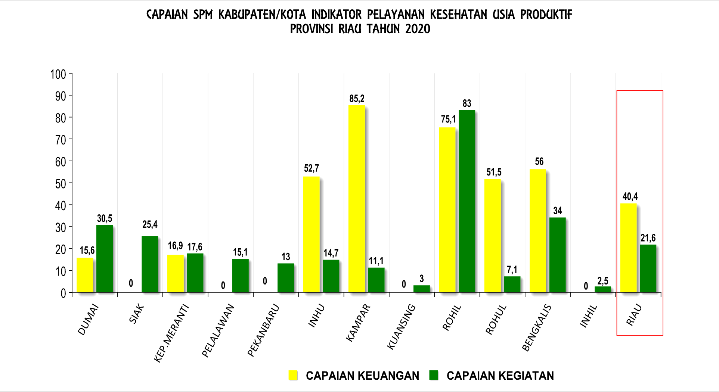

Slide 22
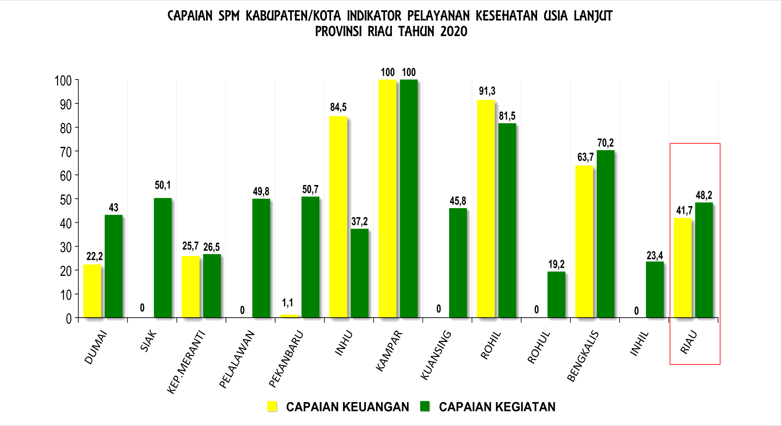

Slide 23
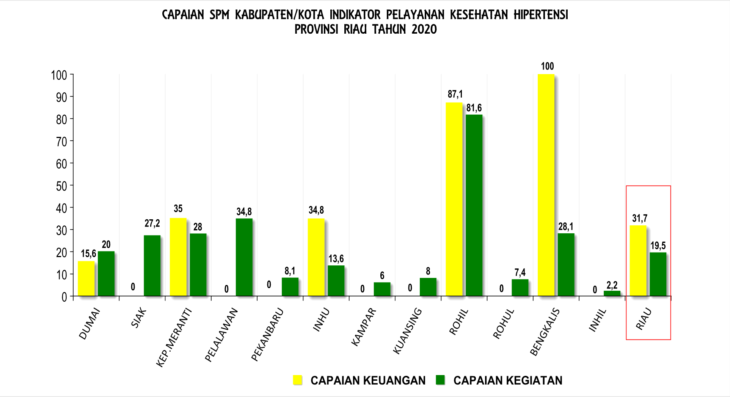

Slide 24
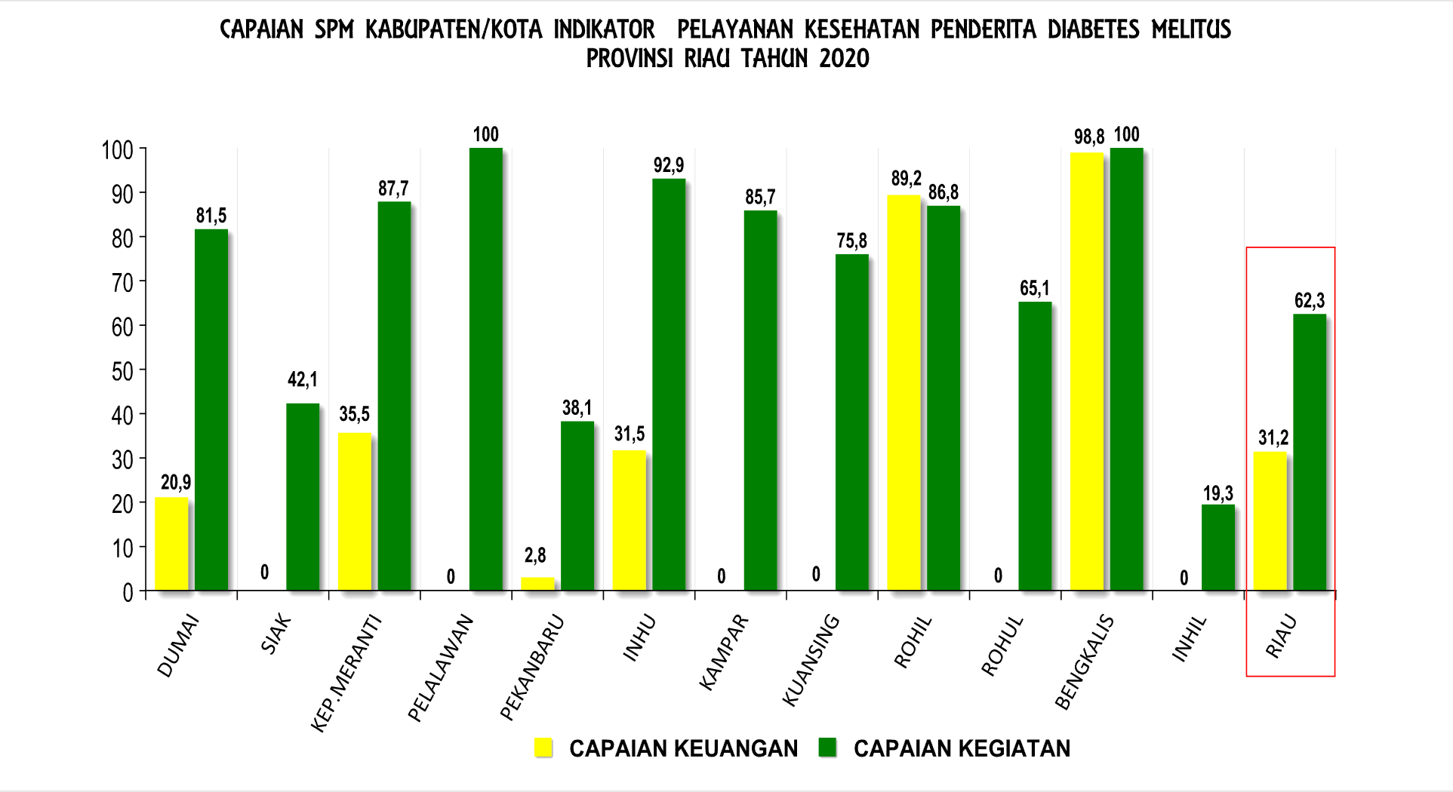

Slide 25
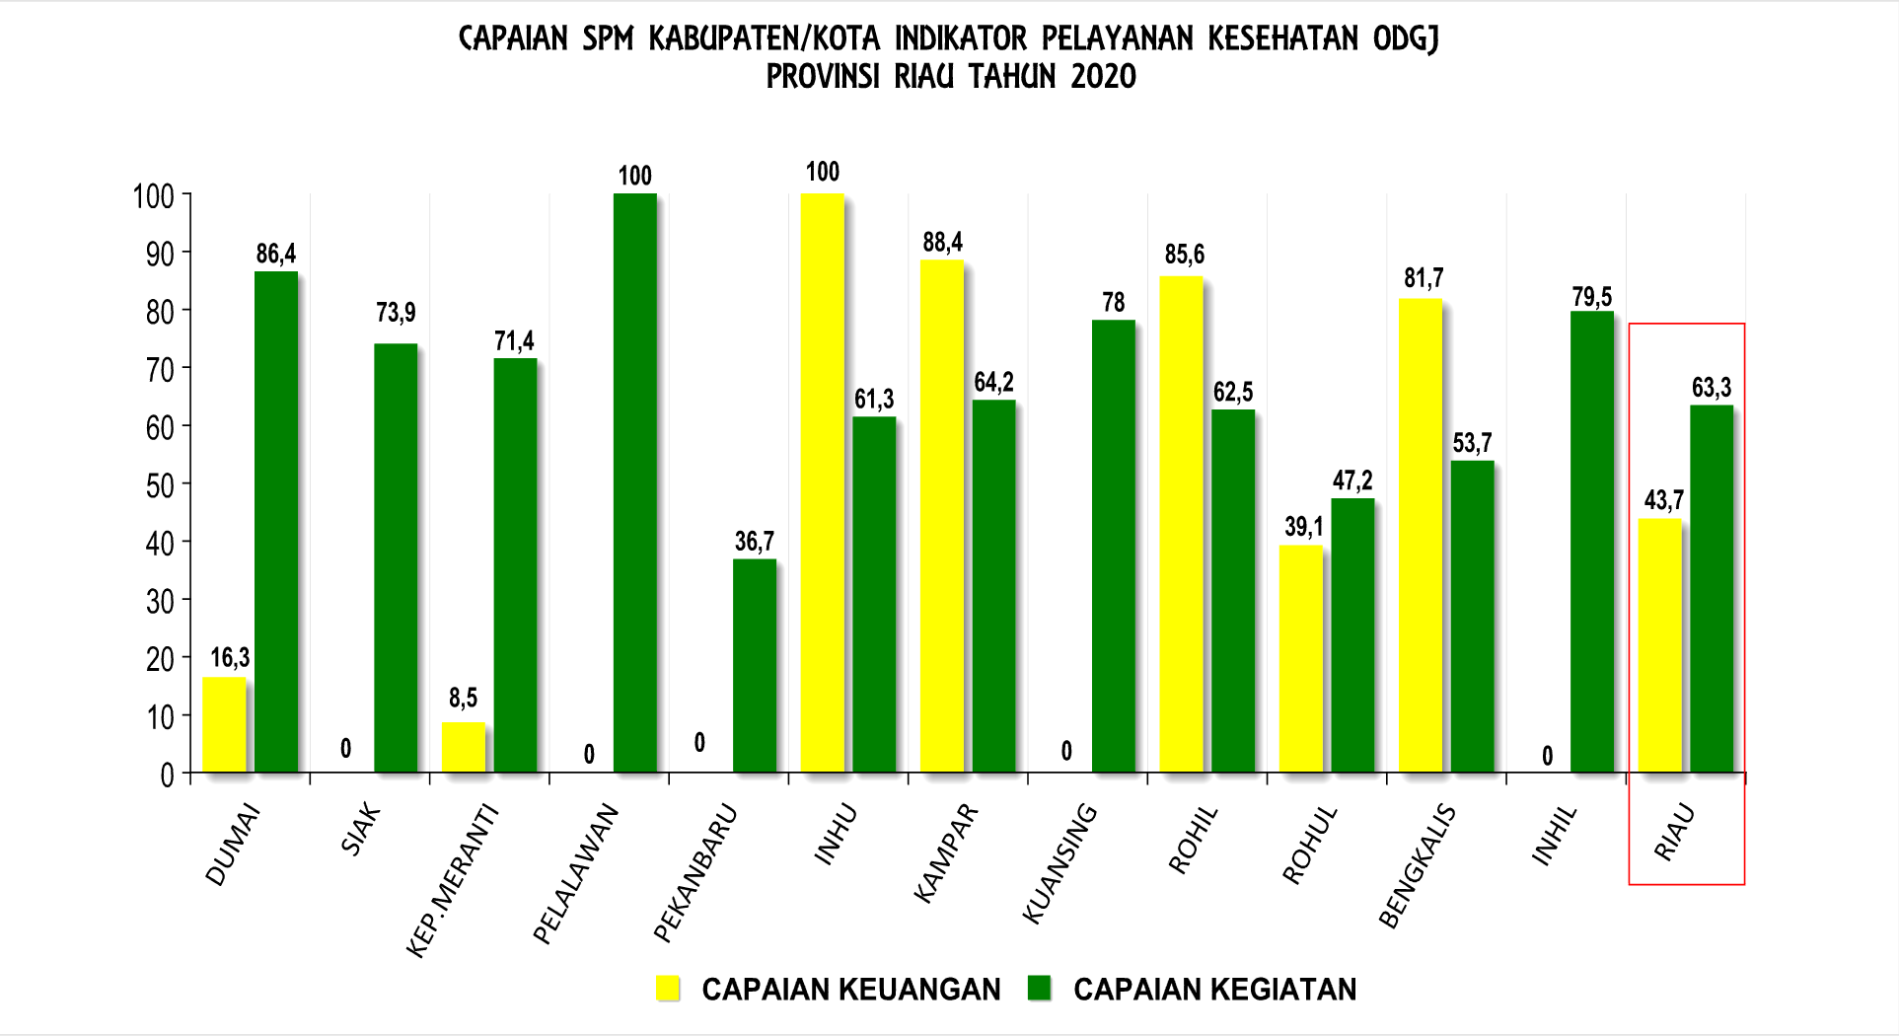

Slide 26
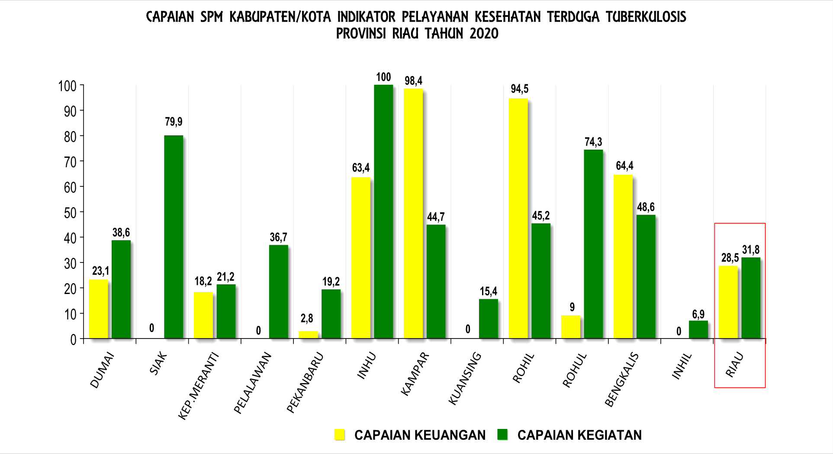

Slide 27
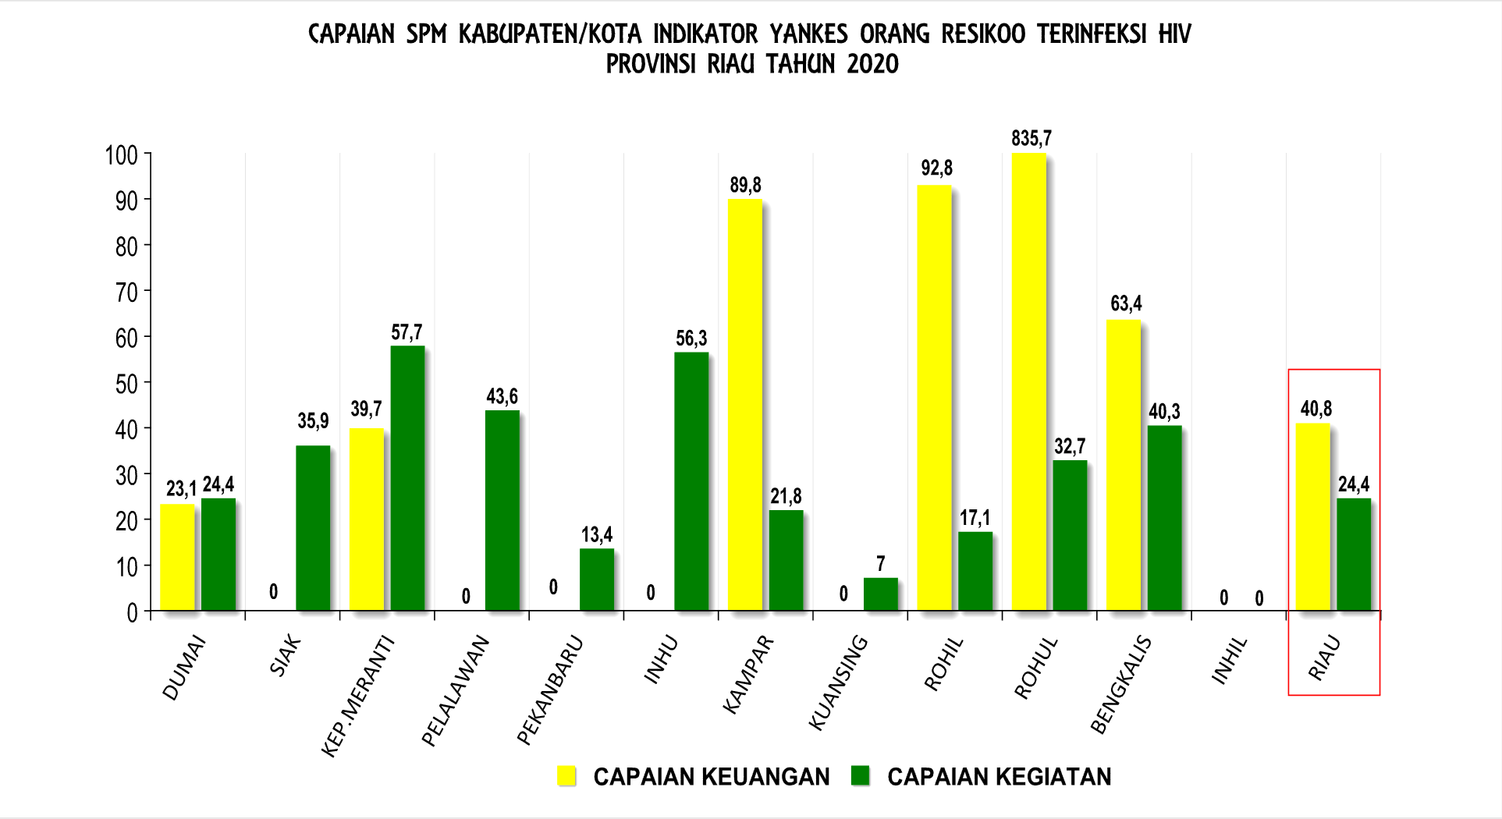

Slide 28
PERMASALAHAN
Pelaporan SPM Kabupaten / Kota Per Triwulan sering tidak tepat waktu , tidak lengkap dan sering dilakukan verifikasi ulang untuk perubahan data yang telah diinput di Aplikasi komdat.kemkes.go.id dengan konfirmasi online ke Pusat Data dan Informasi (Pusdatin Kemenkes RI)
Belum semua Kabupaten/Kota melakukan kegiatan pemetaan pembiayaan / costing SPM
Diperlukan Konsistensi Rencana anggaran implementasi SPM melalui Costing yang telah disusun dan disepakati bersama, yang dikoordinasi oleh Sub Bagian Perencanaan / Bina Program
Alokasi anggaran untuk Implementasi SPM mayoritas masih menggunakan dana DAK (Dana Alokasi Khusus)
Belum ada SK Penetapan Data Sasaran tahunan SPM Bidang Kesehatan dari Pejabat daerah

Slide 29
KESIMPULAN: (SPM 2020)
Terjadi penurunan capaian realisasi SPM kabupaten /kota pada tahun 2020 (28%) dibandingkan th 2019 57%
Realisasi Capaian Program (28%) lebih rendah dibandingkan realisasi keuangan (51%)
Kabupaten/kota yang tidak mengalokasikan anggaran SPM yaitu Inhil, Kuansing, Pelalawan dan Siak

Slide 30
Indikator Capaian SPM yang rendah pada pelayanan kesehatan :
1. Balita 47%
2. Usia Pendidikan 21%
3. Usia produktif 22%
4. Usia lanjut 41%
5. Hipertensi 20%
6. TB 32%
7. HIV 24%

Slide 31
CAPAIAN SPM KABUPATEN/KOTA TAHUN 2021

Slide 32
ABSENSI LAPORAN SPM KABUPATEN/KOTA TW 1-3 TH 2021
UP DATE 14 OKTOBER 2021
NO | KABUPATEN/KOTA | SASARAN | TW 1 |  | TW 2 |  | TW 3 |  | TW 4 |  | KETERANGAN
 |  |  | Realisasi kegiatan | Realisasi Anggaran | Realisasi kegiatan | Realisasi Anggaran | Realisasi kegiatan | Realisasi Anggaran | Realisasi kegiatan | Realisasi Anggaran
1 | DUMAI | 19-Mar | 19-Mar | 1 | 0 | 1 | 0 | 0
2 | SIAK | 08-Feb | 20-Sep | 20-Sep | 20-Sep | 20-Sep | 0 | 0
3 | KEPULAUAN MERANTI | 24 Agst | 25 Agst | 0 | 25 Agst | 0 | 0 | 0
4 | PELALAWAN | 02-Jun | 10-Jun | 10-Jun | 23 Agst | 23 Agst | 0 | 1 |  |  | belum lengkap
5 | PEKANBARU | 03-Mei | 1 | 0 | 02-Sep | 0 | 0 | 0
6 | INDRAGIRI HULU | 29-Apr | 05-Mei | 05-Mei | 15-Sep | 15-Sep | 0 | 0
7 | KAMPAR | 30-Jul | 10 Agst | 10 Agst | 10 Agst | 10 Agst | 0 | 0
8 | KUANTAN SINGINGI | 0 | 0 | 0 | 0 | 0 | 0 | 0 |  |  | belum melakukan penginputan
9 | ROKAN HILIR | 20-Jun | 1 | 0 | 0 | 0 | 0 | 0
10 | ROKAN HULU | 22-Apr | 23-Apr | 1 | 06-Okt | 1 | 0 | 1
11 | BENGKALIS | 28-Mei | 12-Jul | 12-Jul | 1 | 1 | 0 | 0
12 | INDRAGIRI HILIR | 1 | 0 | 0 | 0 | 0 | 0 | 0 |  |  | belum melakukan penginputan
 | JUMLAH | 11 | 10 | 7 | 8 | 7 | 0 | 2
 | KABUPATEN/KOTA YG MELAPOR (%) | 92 | 83 | 58 | 67 | 58 | - | 17 | - | -
Sumber : Aplikasi Komdat.kemkes.go.id:8080

Slide 33
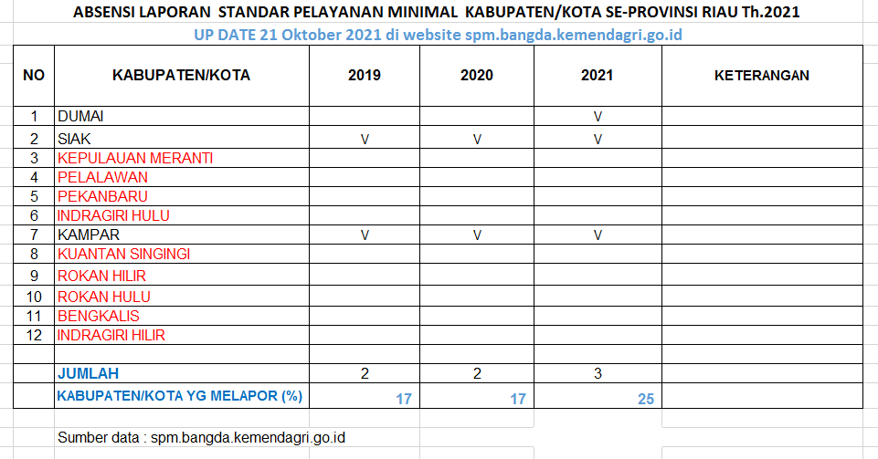

Slide 34
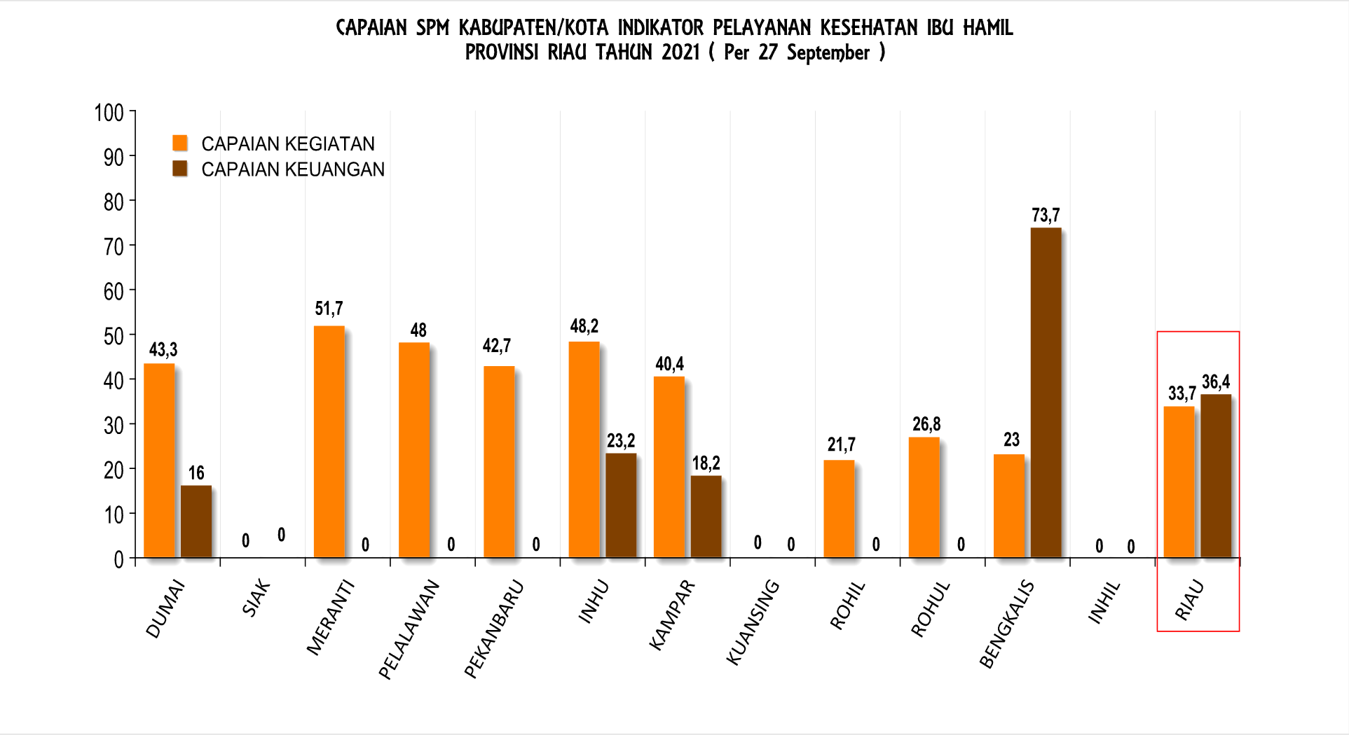

Slide 35
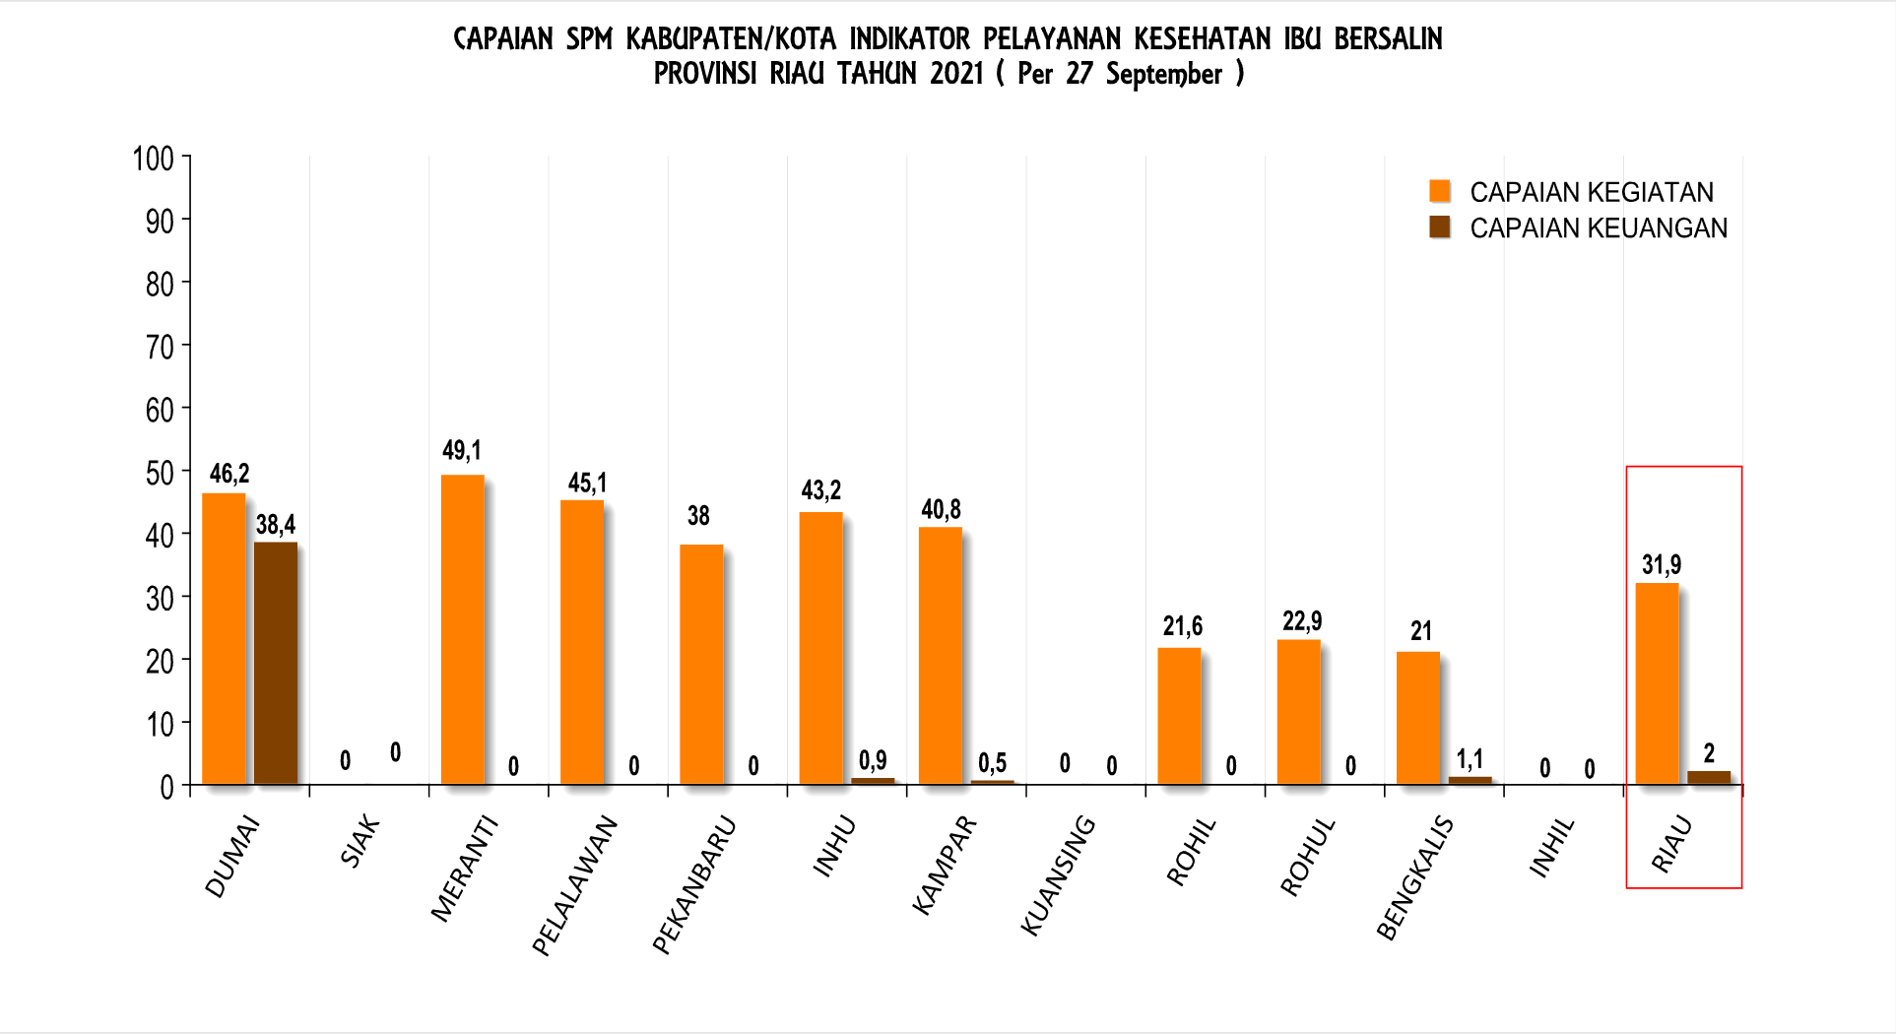

Slide 36
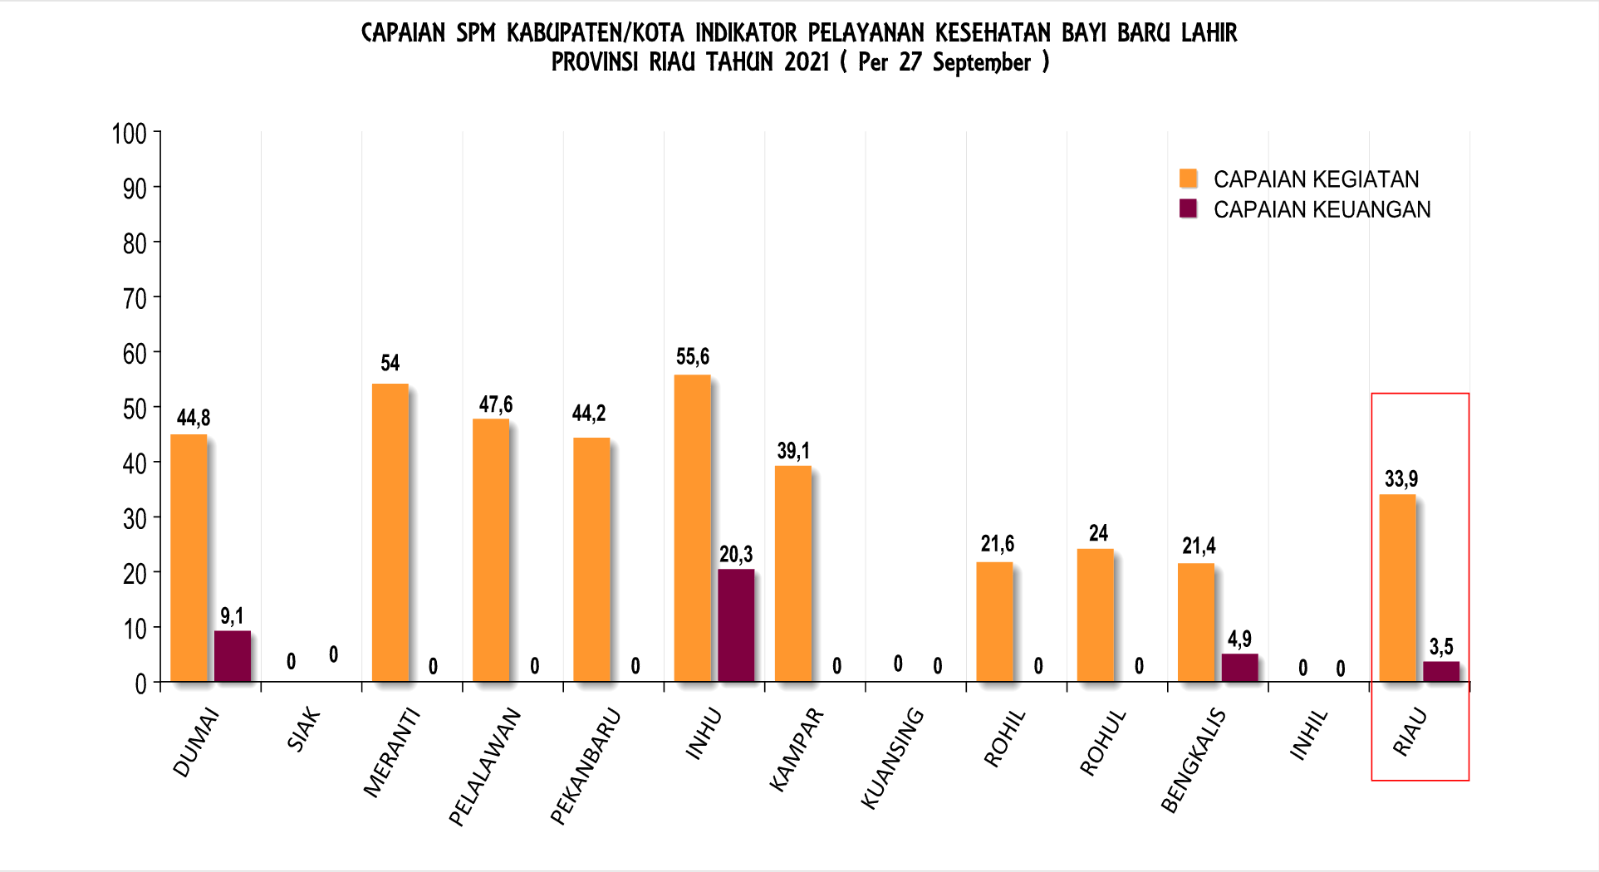

Slide 37
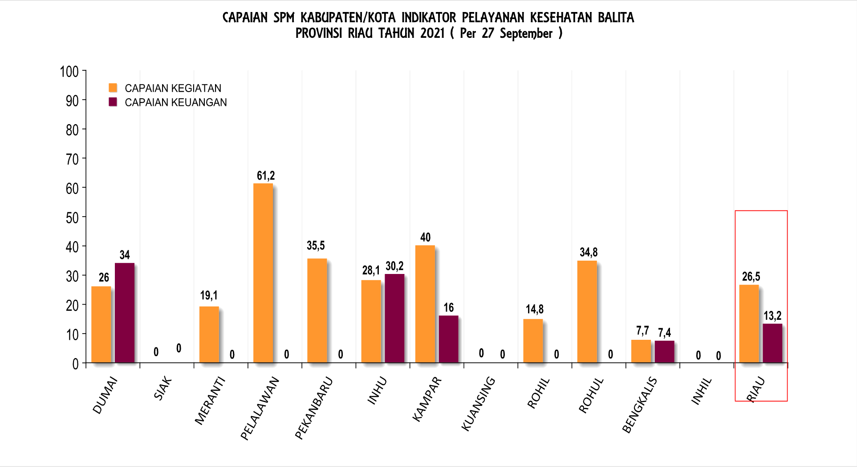

Slide 38
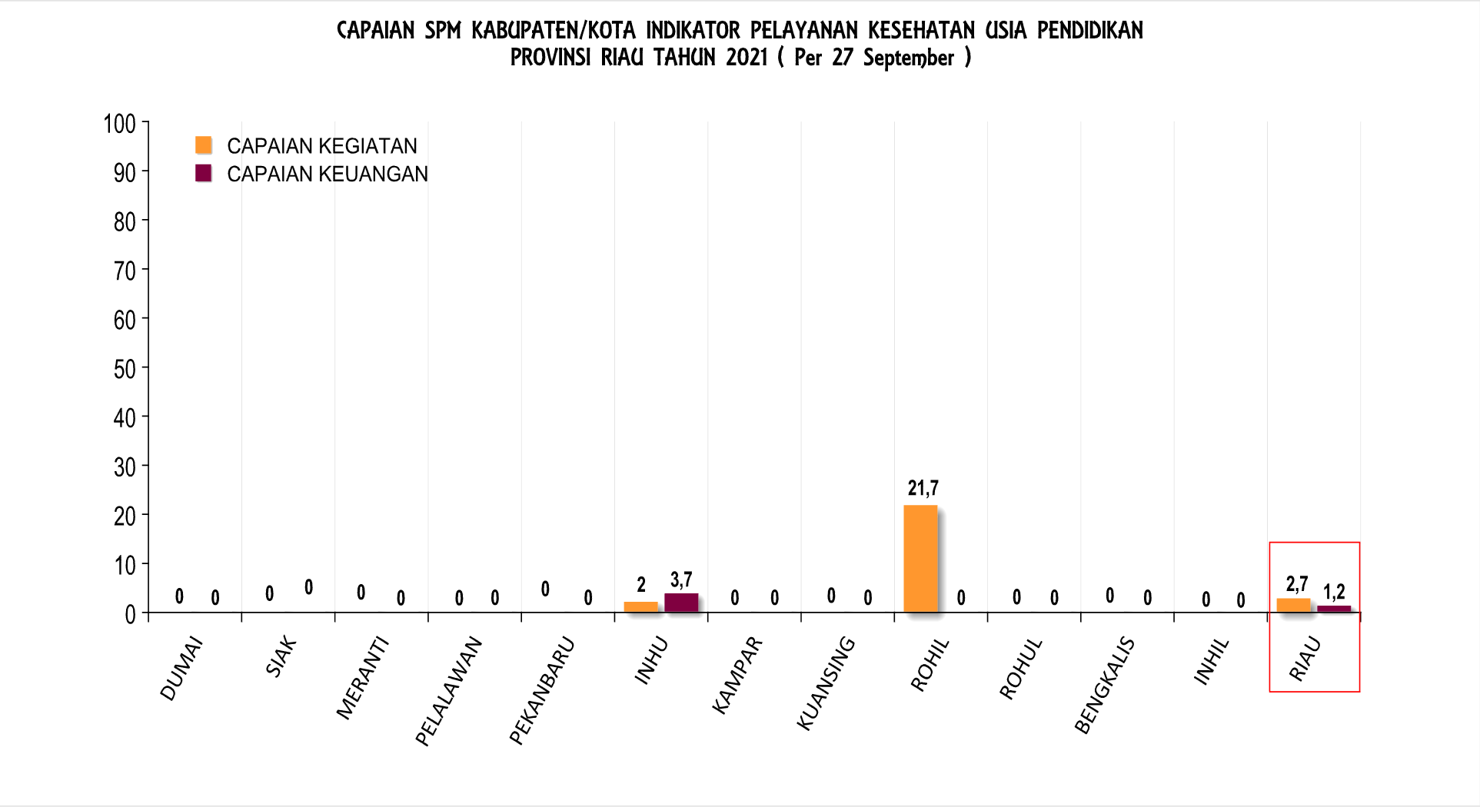

Slide 39
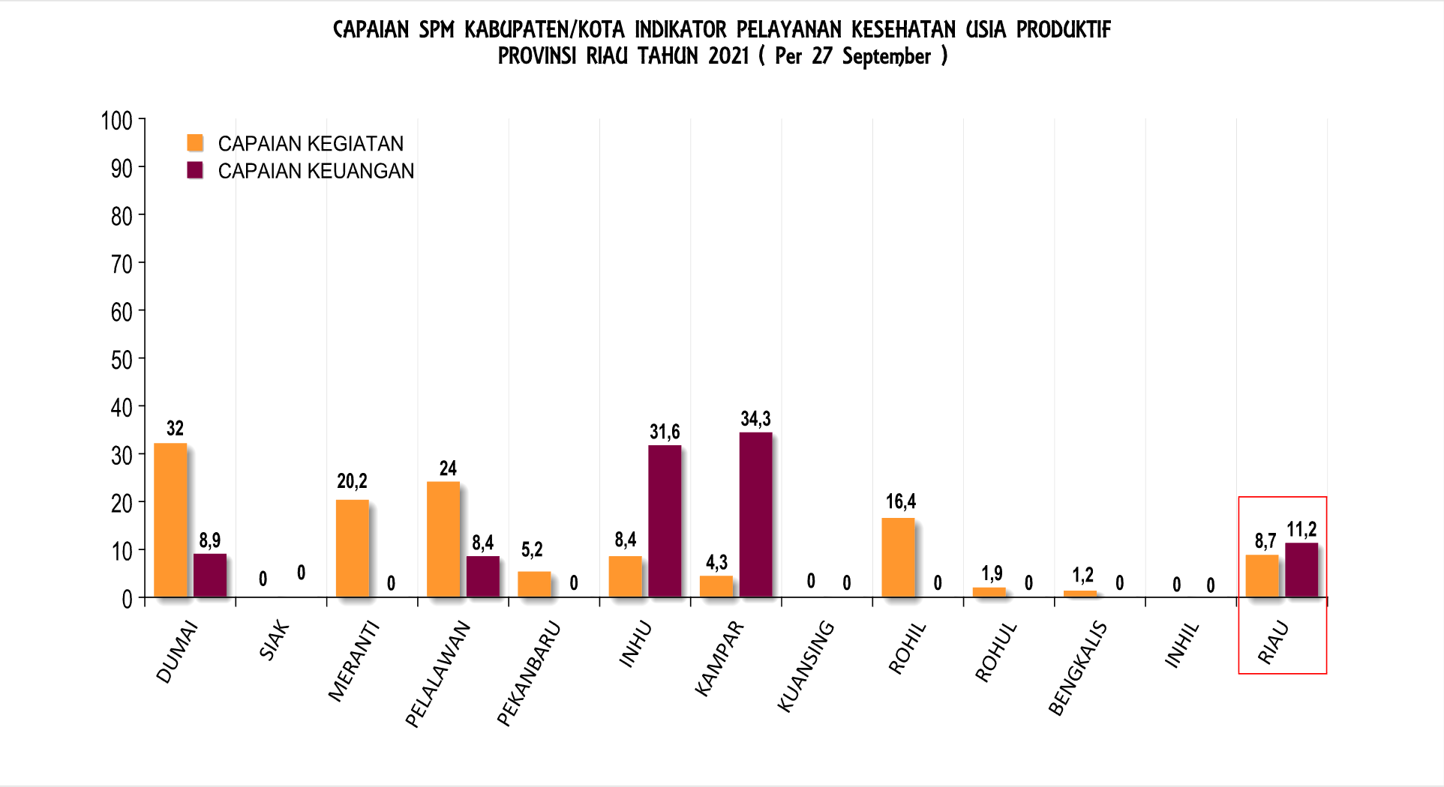

Slide 40
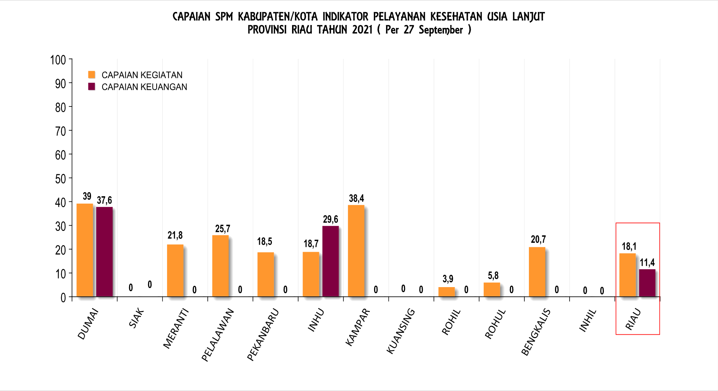

Slide 41
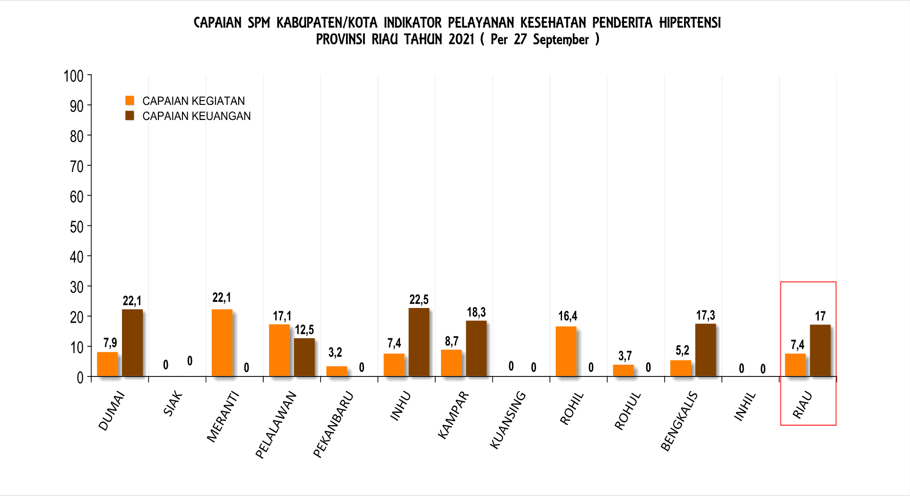

Slide 42
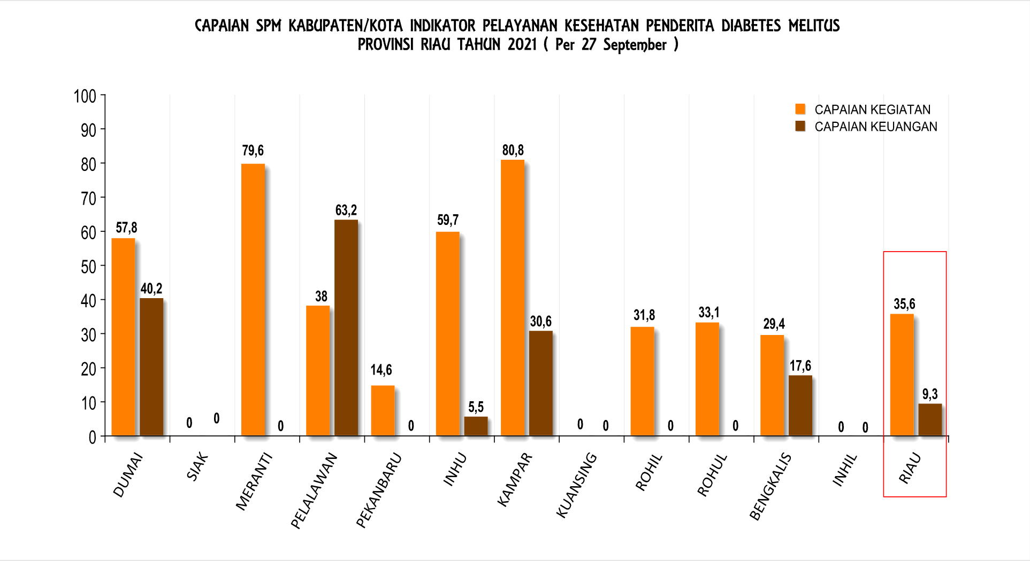

Slide 43
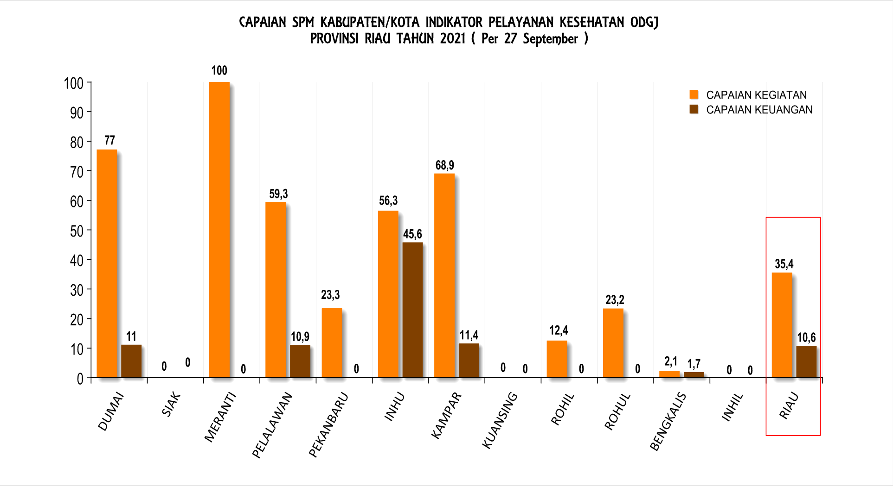

Slide 44
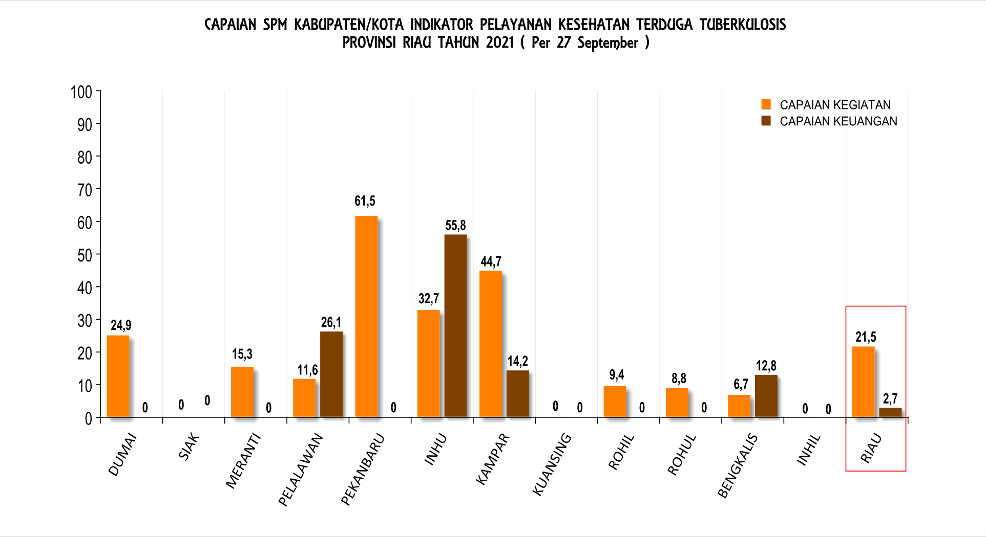

Slide 45
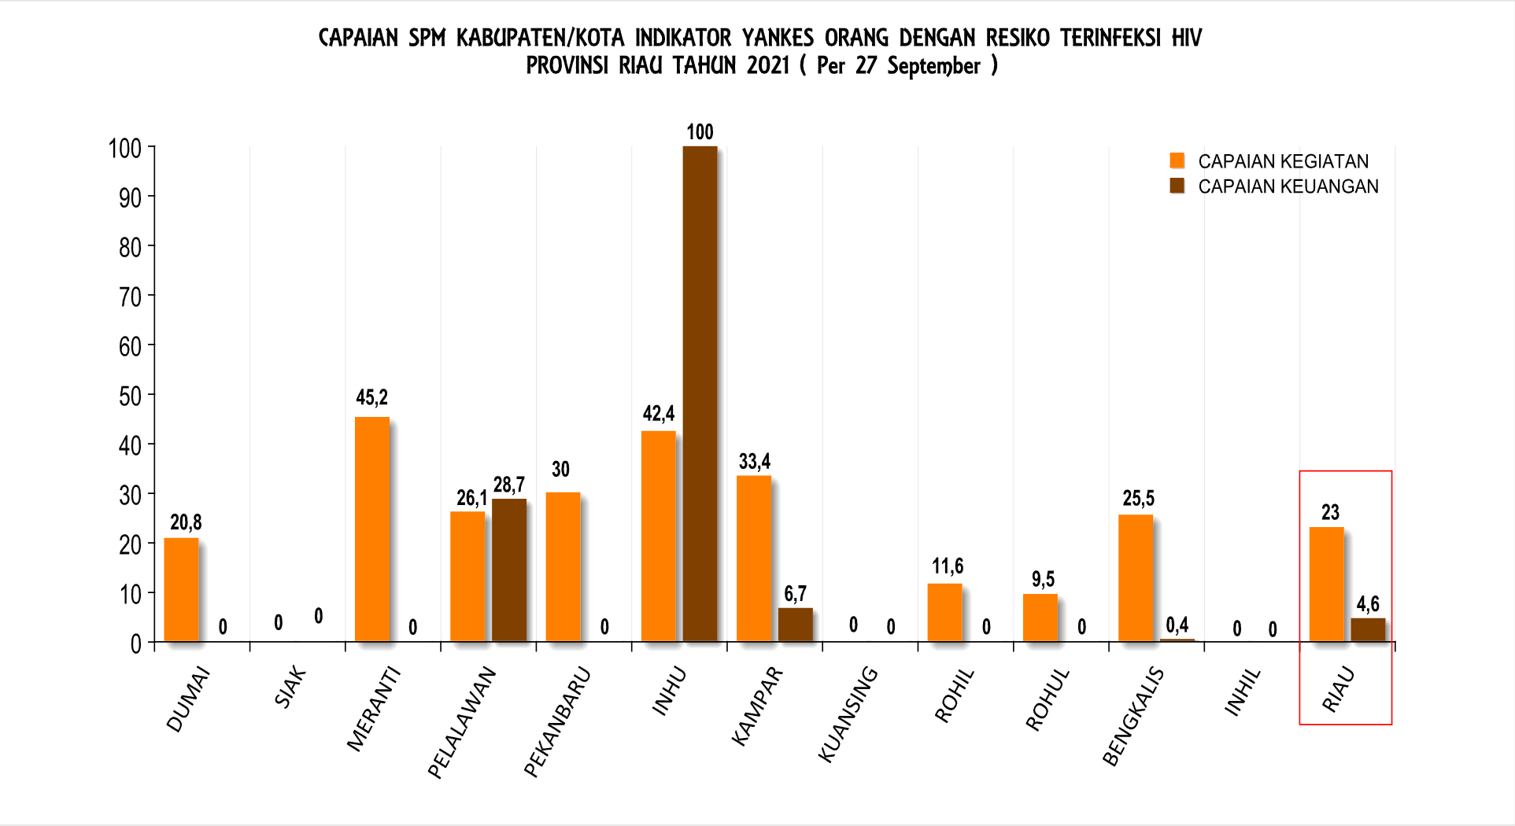

Slide 46
Kesimpulan :
1. Semester 1 th 2021 rata-rata capaian 12 indikator SPM
Kabupaten/kota 23%
Kabupaten Kuantan Singingi dan Siak belum membuat
laporan dari bulan Jan – September 2021
Indikator Capaian SPM yang rendah pada
pelayanan kesehatan :
- Usia Pendidikan 3%
- Usia produktif 9%
- Hipertensi 7%

Slide 47
